Slide 1
EET-Tutorium Sommersemester 2024
Otto-Friedrich Universität Bamberg
Fakultät für Sozial- und Wirtschaftswissenschaften

Slide 3
Agenda
Dienstag
Vorstellungsrunde
Erstellen des Stundenplans
Mittwoch
Willkommens- veranstaltung der SoWi
Messe der hochschulnahen Gruppen
Donnerstag
Bibliotheksführung und Mensa
Tutorium mit Raum für Fragen
Uni Olympiade

Slide 4
Rund ums Tutorium Was passiert die nächsten Tage?
Einführung in das Universitätsleben
Erstellung des Stundenplans
Bibliotheksführung
Events, um eure Kommiliton:innen kennenzulernen

Slide 5
Was machen wir heute?
Vorstellungsrunde
Erklärung der Onlinedienste
FlexNow, UnivIS, VPN, CampusPrint, Studierendenkanzlei
Erstellung des Stundenplans
Studienverlaufsplan als Orientierung
Suchen und finden der Lehrveranstaltungen in UnivIS
Anmelden der Veranstaltungen mit FlexNow

Slide 6
Vorstellungsrunde

Slide 7
Kennenlernen
Name
Alter
Woher kommt ihr?
Wo und in welchem Fach habt ihr euren Bachelor gemacht?
Warum habt ihr euch für den Soziologie-Master in Bamberg entschieden?
Notes:
Tutor:innen fangen an

Slide 8
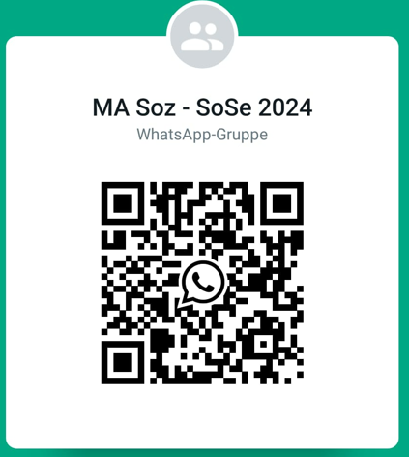
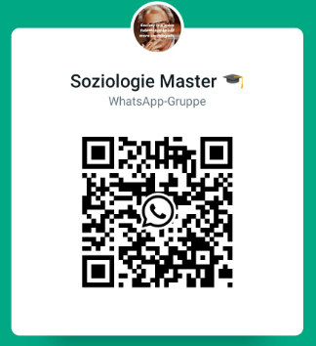
Kennenlernen
Notes:
Tutor:innen fangen an

Slide 9
Einführung ins Unileben
Alles Rund um Uni, Studium und Feki

Slide 10
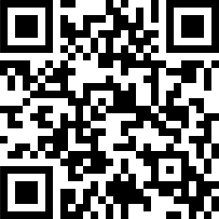
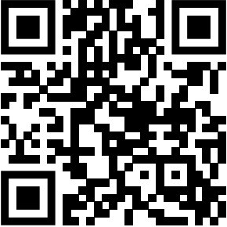
Die Fachschaft Studierendenvertretung​
Ihr habt Fragen, Probleme? → Die Fachschaft SoWi ist eure Anlaufstelle
Studierendenvertretung der Fakultät SoWi ​
Das findet ihr auf unserer Webseite​
Unsere Teams und Aufgaben​
Infos zu allen Studiengängen und Fakultäten​
Prüfungsan- und abmeldephasen​
Sitzt in Gremien, Berufungskommissionen (Auswahl neuer Professor:innen) ​
Veranstaltungen dieses Semester:​
Kneipenquiz
Spieleabend
Sommergrillen
Und vieles mehr …​
Unsere Webseite​
@fssowibamberg​

Slide 11
Qualitätszirkel Soziologie
Der Qualitätszirkel ist ein Gremium aus Studierenden und Dozierenden​
Ziele:​
durch Kritik und Anpassungen die Soziologie-Studiengänge (B.A. und M.A.) an der Universität Bamberg stetig zu verbessern​
Austausch zwischen Dozierenden und Studierenden​
Die Studierendenvertretung freut sich auf Anregungen und Fragen der Studierenden​
zur formalen Struktur der Studiengänge, zum Lehrveranstaltungs-angebot, zur Gestaltung bestimmter Lehrveranstaltungen oder anderen allgemeinen Aspekte zur Lehre der Soziologie​

Slide 12
Wie erreicht ihr die Studierenden-vertretung ​des Qualitätszirkels?​
Über den VC:
VC-Kurs Qualitätszirkel Soziologie für Studierende
https://vc.uni-bamberg.de/enrol/index.php?id=51786​
Per E-Mail:
Viktoria viktoria.berger@stud.uni-bamberg.de
Veronika veronika-magdalena.deyerl@stud.uni-bamberg.de
Adrian adrian-elias.greiner@stud.uni-bamberg.de
Dorothea dorothea.vogel@stud.uni-bamberg.de
Weitere Informationen zum Qualitätszirkel: https://www.uni-bamberg.de/soziologie/studium/ fachstudienberatung/qualitaetszirkel-soziologie/

Slide 13
Die Universität und Fakultät​
Die Universität Bamberg hat ca. 13.000 Studierende aufgeteilt auf vier Fakultäten ​
GuK – Geistes- und Kulturwissenschaften ​
HuWi – Humanwissenschaften ​
WIAI – Wirtschafts- und Angewandte Informatik​
SoWi – Sozial- und Wirtschaftswissenschaften ​
​Die Fakultät SoWi besteht aus 8 Bachelor- und 11 Masterstudiengängen in 6 Fachbereichen sowie 49 Lehrstühlen und Professuren​ (Universität Bamberg - Fakultät SoWi)

Slide 14
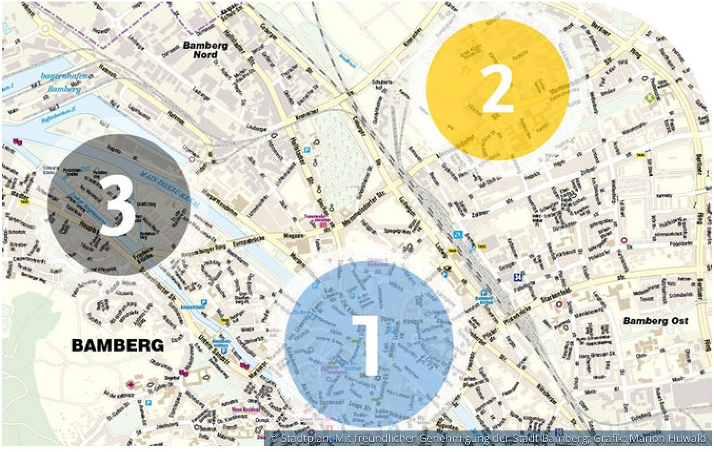
Die Gebäude
1: Innenstadt
2: Feldkirchenstraße 21
F21, Feki
Kärntenstraße 7
KÄ7
3: ERBA
Sprachenzentrum

Slide 15
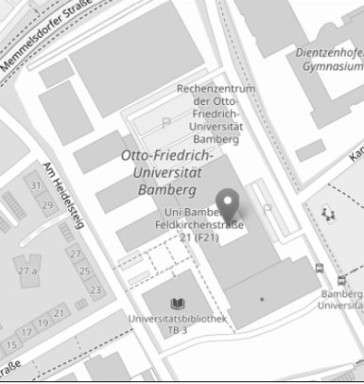
Die Gebäude im Detail
Richtung Kärntenstraße 7​
RZ – Rechenzentrum ​
FG1 – BA(mberg)G(raduate)S(chool of)S(ocial Science), ​
Vorlesungsraum ​
FG2 – Sporttrakt ​
FMA – Seminarräume, Lehrstühle ​
TB3 – Teilbibliothek 3 ​

Slide 16
Parkplätze
Die Parkplätze der Universität können kostenlos genutzt werden​
Übersicht Parkplätze in Bamberg (teilweise kostenpflichtig): ​ (Übersicht Parkplätze)​
​

Slide 17
Um das Gebäude herum​
Außer dem Universitätsgebäude gibt es hier: ​
Bäcker​
Apotheke ​
Lidl, Netto, Edeka, Aldi Süd​
Universitätsgebäude Kärntenstraße 7

Slide 18
Erklärung der Onlinedienste
Alle Dienste, die ihr braucht, werden hier erklärt

Slide 19
Info zu den Diensten
Es gibt eine Kurzlinksammlung
StuVe Bamberg: Kurzlinksammlung

Slide 20
EduRoam einrichten
W-Lan an der Uni
Benutzt vorerst BayernWlan (sofern es funktioniert)
Link zur Anleitung
Sucht nach “Eduroam Uni Bamberg”
Notes:
Bitte dafür sorgen, dass das bei allen Leuten geht!

Slide 21
FlexNow
Prüfungs- und Veranstaltungsanmeldung, Notenübersicht
FlexNow Link
Zu klärende Fragen:
Wie melde ich Veranstaltungen an?
Wie melde ich Prüfungen an?
Wo sehe ich meine Noten?

Slide 22
UnivIS
Veranstaltungsübersicht
UnivIS Link
Zu klärende Fragen:
Wo sehe ich die Veranstaltungen meines Faches?
Woher weiß ich, was ich belegen sollte?
Studienverlaufsplan!
Wofür stehen die Abkürzungen?

Slide 23
Studierendenkanzlei
Für Immatrikulationsbescheinigungen und Bafög Bescheide
Online-Dienste der Studierendenkanzlei

Slide 24
Stundenplanerstellung
Bei Fragen sind eure Tutor:innen für euch da
Notes:
An die Tutor:innen: Macht vielleicht einen Beispielstundenplan einmal vorne vor

Slide 25
Beispielstundenplan

